Slide 1
第三单元
近代西方资本主义政体的建立
政体：统治阶级采取什么形式组织自己的政权
国体：
国家的性质，亦称国家的阶级本质。
社会各阶级在国家中所处的地位。
统治阶级的性质决定着国家的性质。

Slide 2
第三单元
近代西方资本主义政体的建立
君主立宪制
民主共和制
国家元首通常是世袭的，拥有某些最高权力，但是必须在宪法规定的范围内行使的政权组织形式。
国家最高权力掌握在由选举产生,并有一定任期的国家机关或公职人员手中的组织形式。

Slide 3
第8课 英国的制度创新
课程标准：
认识资产阶级革命的发生和资本主义制度的确立

Slide 4
一、君主立宪制确立的背景
1.《大宪章》
约公元5世纪—公元15世纪
始于西罗马帝国灭亡（公元476年），最终融入文艺复兴和地理大发现中。
另有说法认为中世纪结束于东罗马帝国灭亡。
（1）背景：中世纪后期，英国国王不断削弱封建割据，加强中央集权。

Slide 5
一、君主立宪制确立的背景
1.《大宪章》
封建割据带来的战争，天主教对人民思想的禁锢，造成科技和生产力发展停滞，人民生活在毫无希望的痛苦中，所以中世纪或者中世纪早期在欧美普遍被称作“黑暗时代”。
（1）背景：中世纪后期，英国国王不断削弱封建割据，加强中央集权。
使国王与封建贵族及市民阶层的矛盾逐渐尖锐。

Slide 6

1.《大宪章》
（2）制定
1215年，贵族迫使英王签署《大宪章》
限制王权
《大宪章》签署地

Slide 7
1.《大宪章》
（2）制定
《大宪章》
列明一些有利于贵族的权利
亨利三世撕毁《大宪章》
1264年，孟福尔击败国王，控制朝政
1265年召开
议会

Slide 8
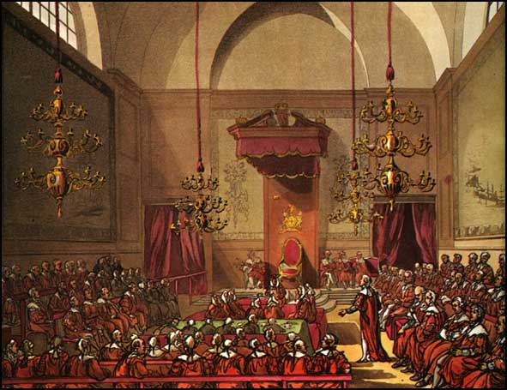
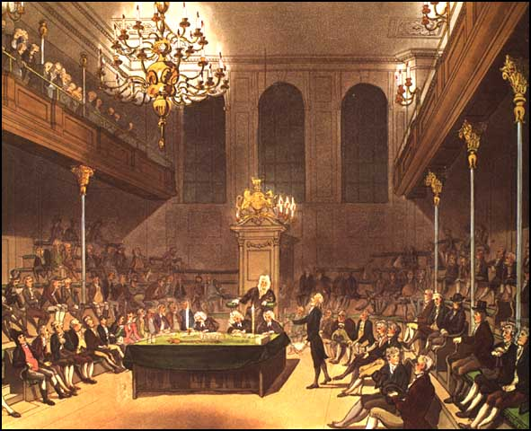
2.议会的召开：
逐渐形成由贵族、僧侣组成的上院和由乡绅、市民组成的下院。
上院
下院
贵族、僧侣
乡绅、市民
国王拥有召集、解散议会和批准议会法案的权力。

Slide 9
3.英国资产阶级革命（1640年）
（1）背景：
阅读教材并且结合所学知识概述——1分钟思考
经济：
阶级：
政治：
新航路开辟后，英国资本主义兴起并不断发展。
根本原因：
英国封建专制统治严重阻碍了资本主义经济的发展。
17世纪初，英国出现新兴资产阶级和资产阶级化的新贵族。
斯图亚特王朝实行专制统治，
国王与议会之间的矛盾日益尖锐。

Slide 10
2.英国资产阶级革命
（2）过程：
阅读教材并概述过程，1分钟
1649年，处死查理一世，资产阶级共和国成立。（克伦威尔独裁）
1640年，革命开始。
1688年，议会邀请威廉和玛丽继承王位，赶走詹姆士二世，史称光荣革命。和平、不流血、妥协的方式实现社会变革。
1660年，斯图亚特王朝复辟（查理二世），推行反动政策，实行血腥报复，严重损害了资产阶级和新贵族的利益。

Slide 11
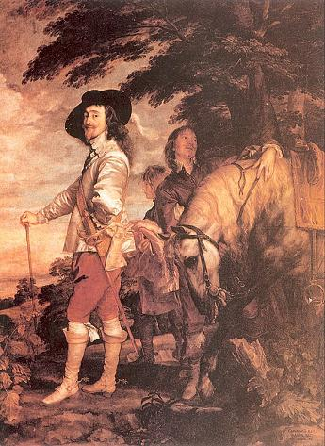
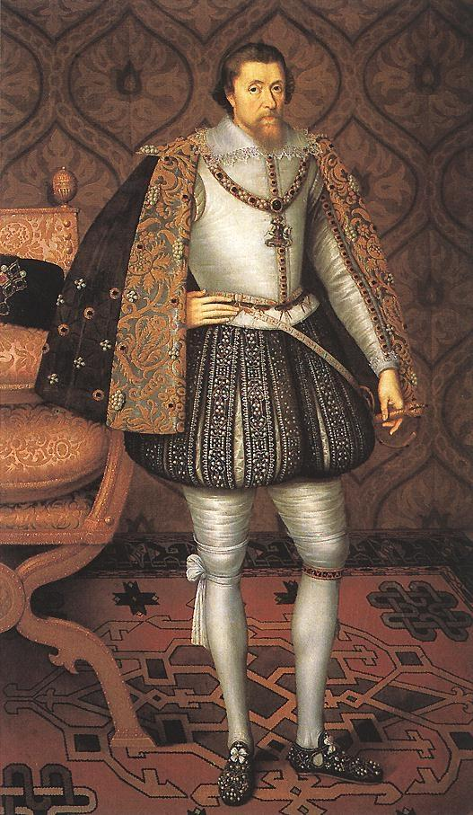
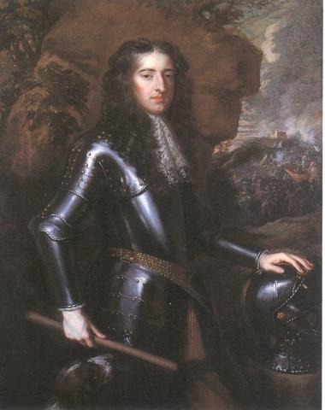
查
理
一
世
詹
姆
士
二
世
威
廉
三
世
杀
逐
请

Slide 12
斯图亚特王朝
詹姆士一世
查理一世
查理二世
詹姆士二世
安妮女王
玛丽二世
+威廉三世

Slide 13
2.英国资产阶级革命
（3）意义
推翻了 ，
实现了 掌握政权的愿望，
为英国 开辟了道路。
封建君主专制统治
资产阶级
资本主义经济发展

Slide 14
一、君主立宪制确立的背景
1.《大宪章》
2.议会的召开
（1）背景
3.英国资产阶级革命
（2）过程
（3）意义

Slide 15
二、君主立宪制发展的过程
（一）《权利法案》

Slide 16
（一）《权利法案》（1689年）
1.内容
《权利法案》的条款：
1.未经议会同意，国王无权废除法律或停止法律的执行；
2.未经议会同意，国王不能征税；
3.未经议会同意，国王不能在和平时期招募或维持常备军；
4.议员的选举不受国王的干涉，等等。
立法权
限制国王权力
征税权
确立了君主立宪制政体
军事权
确立
议会
主权
选举权

Slide 17
（一）《权利法案》（1689年）
2.意义
积极性：
A.确立了议会主权，限制了国王的权力。
B.英国确立了君主立宪制政体。
C.英国实行议会与国王集体统治。
D.统治方式从人治转向法治，英国社会进入长期稳定发展的时期。
局限性：
没有解决国家行政的决策和执行问题
（责任内阁制后才解决了此问题）

Slide 18
《权利法案》颁布前后英国国王和议会
的权力各有什么变化？
前：“君权神授”，王权很大
英国国王
后：法律从各方面限制王权
议会权力
前：仅有提出财政、法律议案的权力
后：法律确立议会主权，王权置于议会法权之下
权力变化：
1.权力中心转向议会，国王仍有行政权

Slide 19
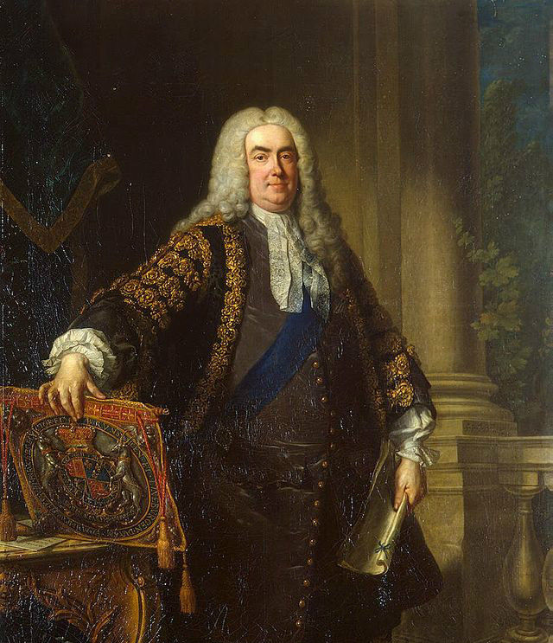
（二）责任内阁制
1.形成
内阁：顾问和助手
责任内阁制：1721年，沃波尔主持内阁会议，责任内阁制开始形成，沃波尔实际上成为英国第一任首相。（国王丧失行政权，统而不治）
权力变化：
2.行政权转移至首相

Slide 20
（二）责任内阁制
2.内容
（1）首相是内阁的首脑，首相负责挑选内阁成员并拥有免职权，形式上要经过国王的任命。
（2）内阁由下议院多数党组成，首相由下议院多数党领袖担任。内阁和首相必须在大政方针上保持一致，要与首相共进退。
（3）如果议会通过对政府的不信任案，内阁下台，或者解散议会，重新进行选举。
1
2

Slide 21
材料一：19世纪中叶之前，英国内阁只等于下院的一个工作委员会，不能算独立机关，因为只有得到下院的信任他才能够存在。
材料二：刘宗绪《世界近代史》中写道：“1784年，小威廉出任英国内阁首相，他的施政措施起先未得到下议院的赞同，他便解散下议院，重新进行选举，结果他得到新议员的支持，仍旧执政。”

Slide 22
（二）责任内阁制
2.内容
（1）首相是内阁的首脑，首相负责挑选内阁成员并拥有免职权，形式上要经过国王的任命。
（2）内阁由下议院多数党组成，首相由下议院多数党领袖担任。内阁和首相必须在大政方针上保持一致，要与首相共进退。
（3）如果议会通过对政府的不信任案，内阁下台，或者解散议会，重新进行选举。
（4）内阁名义上对国王负责，实际上对议会负责。
1
2

Slide 23

内阁、国王、议会之间的关系
首相
任命（名义上）
共
进
退
国王
挑选
免职
首脑
内阁
任命
产生
统而不治
负责
议会
多数党组阁
下议院
上议院
选民
1分钟记忆

Slide 24
镜头一：
2006年，以英国女王伊莉莎白二世为原型的电影《女王》里面有一个镜头：私人秘书罗宾通知女王新首相布莱尔正在来拜见时，女王对他用词的纠正：“是准首相，罗宾。”运用历史知识对这个镜头解读正确的是：
布莱尔所在政党已经赢得议会大选
布莱尔的执政权力受到女王的制约
布莱尔担任首相需要女王形式任命
女王实际上仍掌控至高无上的大权

Slide 25
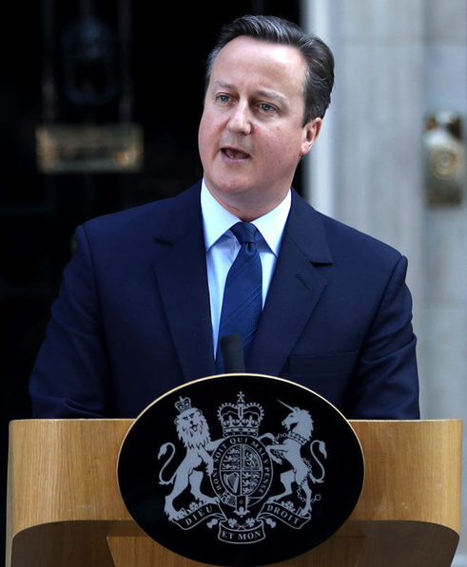
镜头二：
2016年7月13日下午，英国首相卡梅伦向女王伊丽莎白女王正式递交辞呈。
思考：英国内阁成员将何去何从？为什么？
辞职
集体负责，与首相共进退

Slide 26
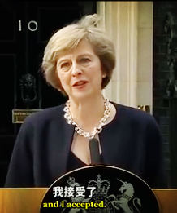
镜头三：
2016年英国首相大选尘埃落定，
特蕾莎·梅于7月13日成为英国首相。
思考：特蕾莎·梅当选首相需要哪些条件？她有哪些权力？
多数党领袖，需经国王任命
行政权，立法创议权

Slide 27
材料：对英国人来讲，除了怀旧意义之外，王室还是日不落帝国的民族象征。从撒切尔到梅杰再到布莱尔到卡梅伦，再到现在的特蕾莎·梅，政府可以更迭，但最“正统”的王室只有一个。在欧盟日益一体化的过程中，王室的存在，对于保持英国独立的“民族身份”将更加不可或缺。 此外，王室也是政府最好的外交官之一。
从材料可以看出英国王室在国家政治生活中扮演什么角色？为什么政府可以更迭，王室却只有一个？
角色：国家统一的象征；民族团结的纽带，国家元首。
因为政府是选举产生的，有任期，而英国王室却是世袭的。

Slide 28
（三）两党制
1.概况
根据教材知识链接，填表格 2分钟
托利（Tory歹徒）
辉格（Whig偷马贼）
光荣革命前
贵族地主、英国国教上层教徒的利益
金融资本家、大商人、新贵族等阶层的利益
保守主义——
保守党
支持议会改革，带有自由主义倾向——自由党
19世纪中期
20世纪初
保守党
工党

Slide 29
（三）两党制
2.关系:
竞争、监督、合作
3.实质:
资产阶级统治
权力变化：
3.首相由国王意愿选任到形式任免

Slide 30
当历史车轮进入到英国工业革命时期，作为议员，你会发现此时英国政治上出现了什么问题？
随着国家经济发展，特别是产业革命长足进步，国家的经济地理和人口分布发生了巨大变化，资本主义经济的重心逐渐由东南向煤铁矿藏丰富、动力资源充足的西北、北部地区转移。
1831年英格兰南端的10个郡只有326万人口，却拥有325个下院席位，而北方的6个郡人口已增长至360万人，在下院只占有68席；以“衰败选区”最多而著称的30万人口的康沃尔郡有权选派44名议员，而新的大工业城市如曼彻斯特、伯明翰等，他们却完全没有向议会选派议员的权利。——程汉大《英国政治制度史》
选票分配与经济发展水平不成正比，需要重新的选举法

Slide 31
（四）1832年议会改革
1832年，英国政府进行了第一次议会选举制度改革，
颁布《选举改革法》，
改革法案降低了选民的财产和身份要求，
并且取消了一些人口很少的选区，
增加了一些新兴工业区为选区，
新型工业城市的资产阶级代表首次获得进入议会的权利。

Slide 32
（四）1832年议会改革
1.背景：随着工业革命深入发展，新兴工业资产阶级力量迅速壮大。（根本原因）
议会采用的选举制度不合理；
2.内容：放宽对选民财产资格的限制；重新分配议席。
3.结果：选举权扩大；主要受益者——工业资产阶级。
4.评价：
积极：新兴工业资产阶级取得更多席位，确保了资产阶级民主政体的稳定和资本主义经济迅速发展。
消极：工人、贫民、妇女的政治权利受到限制。
权力变化：
4.提高了工业资产阶级的权力

Slide 33
三、英国君主立宪制的特点
小组合作探究：2分钟
国王----
国家元首，扮演仪式的角色, 统而不治。
议会选举获胜的多数党领袖担任；掌握行政权和立法创议权；是实际上的最高行政首长，国家政治事务的最高决策者和领导者。
首相----
内阁----
由议会下院选举获胜的多数党成员组成，对议会负责，受议会监督。
君主立宪制以代议制为基础，以责任内阁制为核心

Slide 34
本课小结
背景
1.《大宪章》
制定
一、背景
2.议会的召开
英国的制度创新
（1）背景
3.英国资产阶级革命
（2）过程
（3）意义
（一）《权利法案》
1.内容
二、发展的过程
2.意义
1.形成
（二）责任内阁制
1.形成
2.内容
（三）两党制
（四）1832年议会改革
1.背景
2.评价
三、特点

Slide 35
问题总结：
1.君主立宪制发展的过程

Slide 36
本课小结
背景
（1）《大宪章》
1.历史传统
（2）议会的召开
制定
一、背景
英国的制度创新
（1）背景
2.英国资产阶级革命
（2）过程
（3）意义
（一）《权利法案》
1.内容
开始确立
二、发展的过程
2.意义
1.形成
（二）责任内阁制
1.形成
正式确立
2.内容
（三）两党制
发展
（四）1832年议会改革
1.背景
完善
2.评价
三、特点

Slide 37
课堂问题小结：
1.君主立宪制发展的过程
2.君主立宪制的特点
3.君主立宪制发展的过程反映英国权力的变化
《权利法案》—开始确立—权力中心转向议会，国王仍有行政权
责任内阁制—正式确立 —行政权转移至首相
两党制 —发展 —首相由国王意愿选人到形式任免
议会改革 —完善 —提高工业资产阶级的权力
行政权力：国王→首相（内阁）
其他权力：国王→议会
国家权力重心的下移

Slide 38
课堂小结：
1.君主立宪制发展的过程
2.君主立宪制的特点
3.君主立宪制发展的过程反映英国权力的变化
4.英国政治制度发展的特点

Slide 39
光荣革命使英国成为世界上第一个摆脱了专制统治的国家。它这样做的时候采用了不流血的方法。此后，英国就是在议会制度的框架之内，一步一步地行了制度改革。可见英国政治体制创新的显著特点是（ ）
A．内容的继承与创新 B．方式的和平与渐进
C．君权的保留与限制 D．地位的首创与示范
B
渐进性

Slide 40
课堂小结：
1.君主立宪制发展的过程
2.君主立宪制的特点
3.君主立宪制发展的过程反映英国权力的变化
4.英国政治制度发展的特点
连续性、渐进性、创新性
近现代英国的主要国家机构和政治制度几乎都是从中世纪继承下来的。
英国政治制度的发展变化是徐缓渐进的，立法权逐步由国王转移到议会，行政权由国王转移到内阁。

Slide 41
谢谢大家

Slide 42
（2017·海南高考·16）
1689年，英国议会决定拥戴威廉和玛丽为英国国王和女王，同时选派代表将王冠连同《权利宣言》（《权利法案》的初稿）一起呈献给二人，并当面宣读，威廉和玛丽心照不宣地全部接受。这一事件所体现的政治理念是( )
A．天赋人权
B．民主共和
C．君主立宪
D．权力制衡
没有反映出人民的权力的来源是与生俱来的
材料体现出约会、法律对王权的单向限制，不符合双向的权力制衡

Slide 43
（2016·新课标全国Ⅰ卷高考·33）1702年英国国王威廉三世去世，安妮女王即位。当时议会内部存在两个党派，安妮厌恶占多数席位的辉格党，于是解除了辉格党人的行政要职，代之以托利党人。这说明在当时英国( )
A．议会无权制约国王
B．君主立宪制尚未完善 C．内阁制已基本确立
D．《权利法案》遭到破坏
1689年《权利法案》表明议会有权制约国王
国王还有一定的行政权
18世纪中期
《权利法案》颁布之后，国王仍有行政权

Slide 44
（2015·新课标全国Ⅰ卷高考·33）18世纪中叶，一位英国内阁成员在议会发言中说：“诸位都知道，媾和与开战的权力是由国王掌握的……我们的宪法始终表明，国王在决定和平与战争时有权利让议会参与，也有权利不让议会参与。没有哪位明智的国王真的会冒险不让议会参与。”这表明在当时的英国( )
A．光荣革命成果受到侵蚀 B．立宪政体未能阻止国王专权 C．内阁依旧为国王所控制 D．国王仍旧保留某些名义权力
光荣革命后，国王的权力受到限制，并未完全剥夺，因此国王“也有权利不让议会参与”，这与光荣革命成果受到侵蚀无关，故A项错误；“没有哪位明智的国王真的会冒险不让议会参与”，反映出国王已经不可能专权，故B项错误；18世纪中叶英国责任内阁制确立，内阁不对国王负责，故C项错误；材料反映出国王仍然保留“媾和与开战的权力”等某些名义权力，故D项正确。

